Slide 1

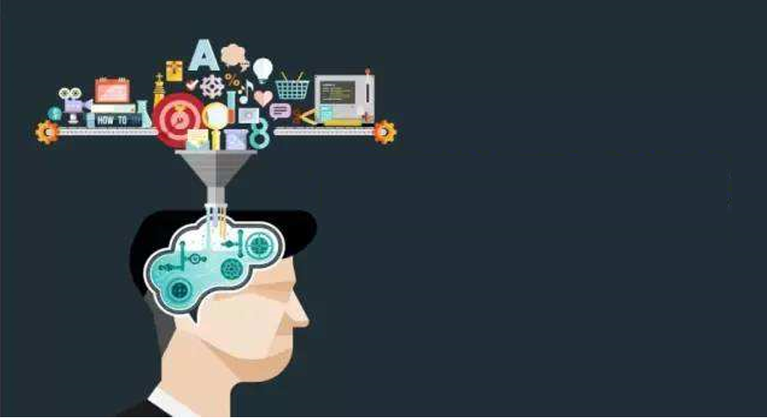
AEM WEEKEND SHARING
AEM周末分享
第 299期
固定型思维or成长型思维

Slide 2
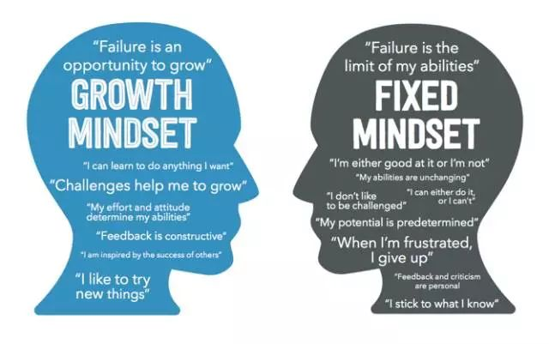
AEM WEEKEND SHARING
今年的9月19日，全球奖金最高的教育奖项“一丹奖”公布首届获奖名单，斯坦福大学卡罗尔·德韦克摘获一丹教育研究奖。德韦克提出了人的思维方式分为两种，一种是成长型思维，一种是固定型思维。在她看来，一个人拥有成长型思维，将乐于接受挑战，并积极地去扩展自己的能力。而这也是未来发展最需要具备的能力。

Slide 3
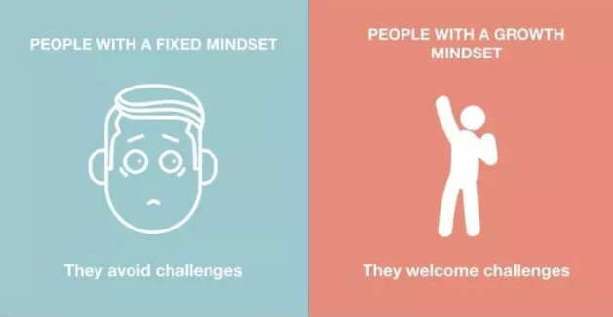
AEM WEEKEND SHARING
8张图分辨你是固定型思维模式还是成长型思维模式？
固定思维的人：规避挑战。
成长思维的人：欢迎挑战。

Slide 4
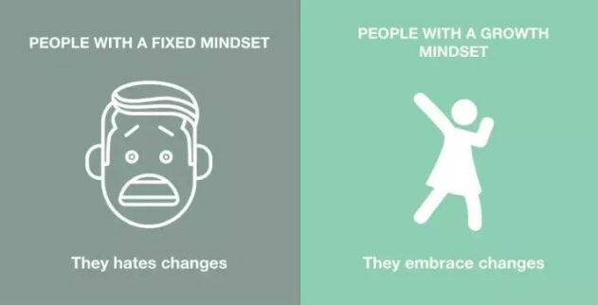
AEM WEEKEND SHARING
固定思维的人：痛恨变化。
成长思维的人：拥抱变化。

Slide 5
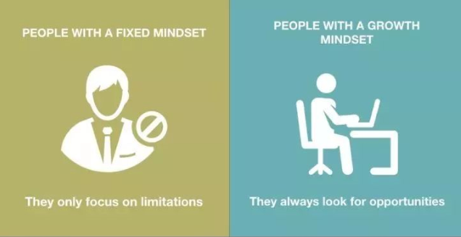
AEM WEEKEND SHARING
固定思维的人：老是关注限制。
成长思维的人：总是寻找机会。

Slide 6
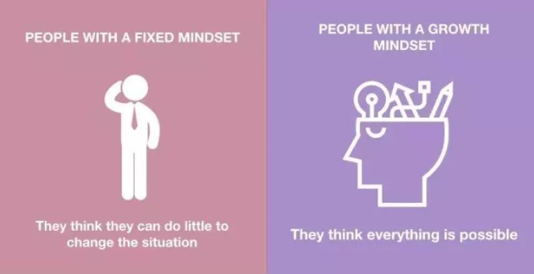
AEM WEEKEND SHARING
固定思维的人：在改变现状上无能为力。
成长思维的人：凡事皆有可能。

Slide 7
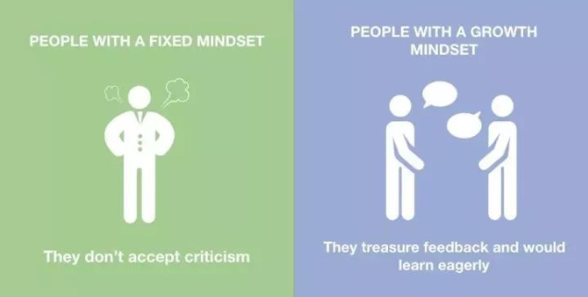
AEM WEEKEND SHARING
固定思维的人：不接受批评。
成长思维的人：珍视反馈、主动学习。

Slide 8
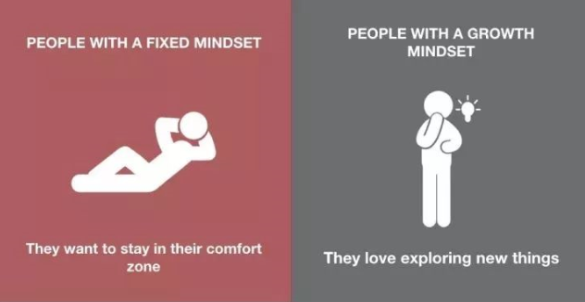
AEM WEEKEND SHARING
固定思维的人：喜欢呆在舒适区中。
成长思维的人：喜欢探索新事物。

Slide 9
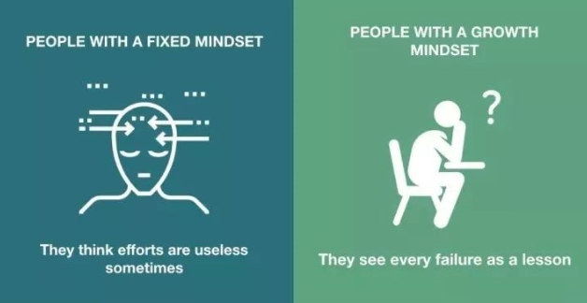
AEM WEEKEND SHARING
固定思维的人：有时候觉得努力是无用功。
成长思维的人：每次失败都是一堂课。

Slide 10
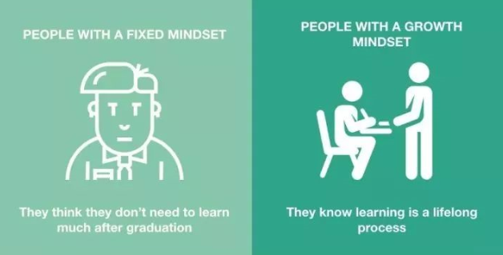
AEM WEEKEND SHARING
固定思维的人：认为毕业后无需过多学习。
成长思维的人：认为学习是终身的事业。

Slide 11
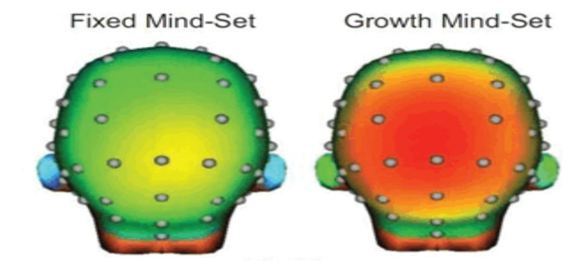
AEM WEEKEND SHARING
如果我们认为自己的智力和能力是一成不变的，而整个世界就是由一个个为了考察我们的智商和能力的测试组成的，我们拥有的就是“固定型思维模式”（fixed mindset）。而如果我们认为所有的事情都离不开个人努力，这个世界上充满了那些帮助我们学习、成长的有趣挑战，我们拥有的就是“成长型思维模式”（growth mindset）。

Slide 12
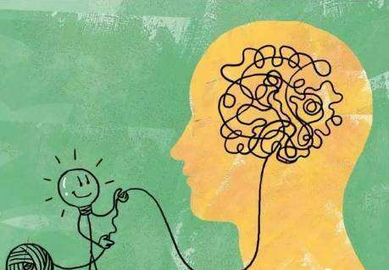
AEM WEEKEND SHARING
我们可以碰到很多外部的事情，无论是经济、科技、社会问题等，最终解决都靠人，而社会的发展也是靠人，而这些解决的问题也是靠人，产生问题也是人，德韦克提出的“成长型思维”就是从人的角度探讨不同的思维方式对世界的影响各异。人类有意识或无意识的思维方式其实蕴含了无限的能量。而一个拥有“成长型思维”的人，未来更有可能取得成功。

Slide 13
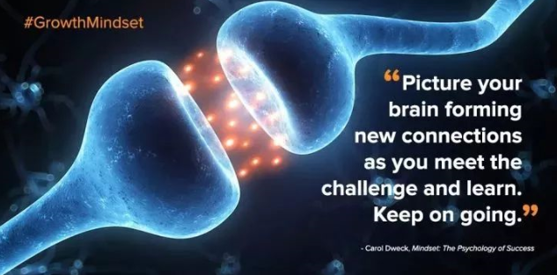
AEM WEEKEND SHARING
当人们每一次突破自己的“舒适区”去学习新知识、迎接新挑战，大脑中的神经元会形成新的、强有力的联结，长久下去，他们变得越来越聪明。
也就是说，成长型思维模式不但决定了人们面对困难和挑战的积极态度，还将通过激发更活跃的大脑活动，提高人们的智商。

Slide 14


AEM WEEKEND SHARING
周末愉快！
共创 共进 共赢 共享
AEM科技人力资源部

